Slide 1




习题课（第1次作业）
南开大学 机器人与信息自动化研究所
机器人与信息自动化研究所
Institute of Robotics & Automatic Information System
天津市智能机器人技术重点实验室
Tianjin Key Laboratory of Intelligent Robotics

Slide 2
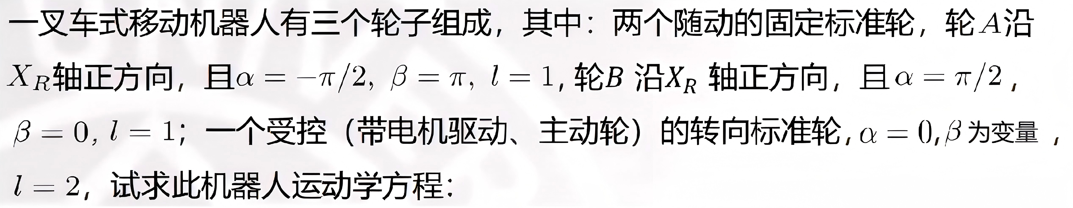
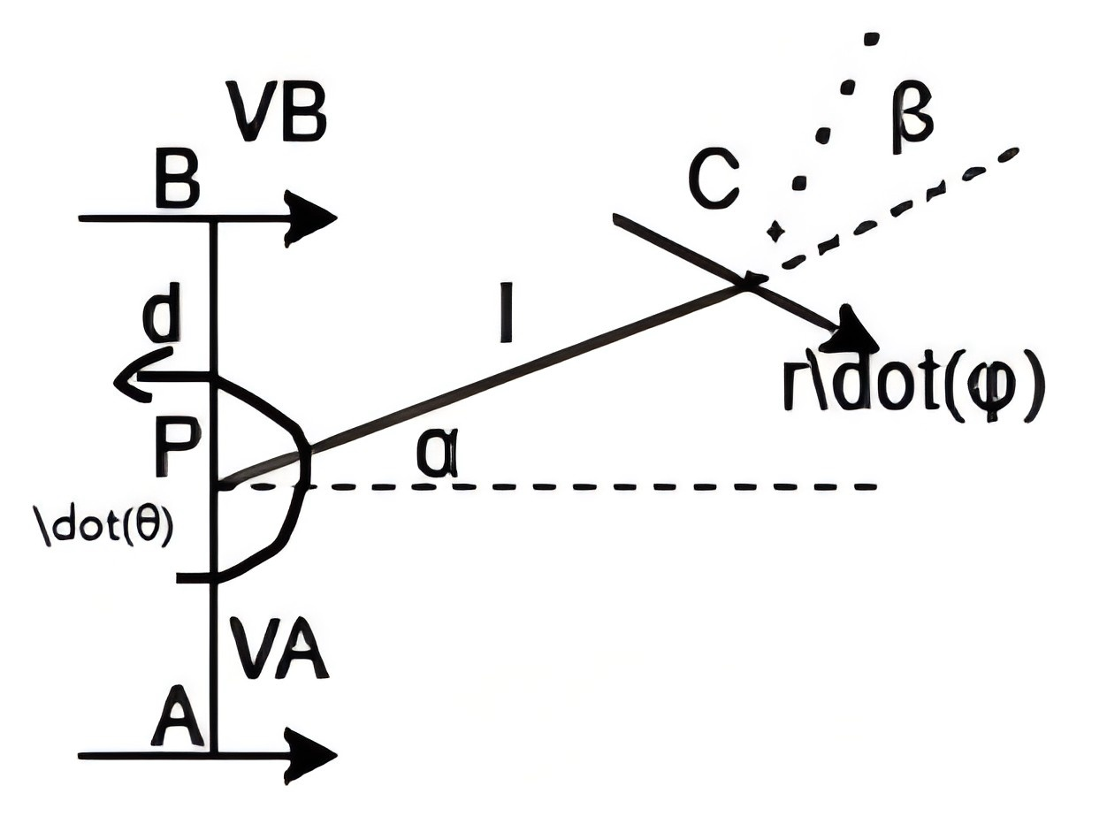
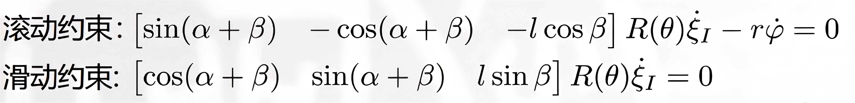
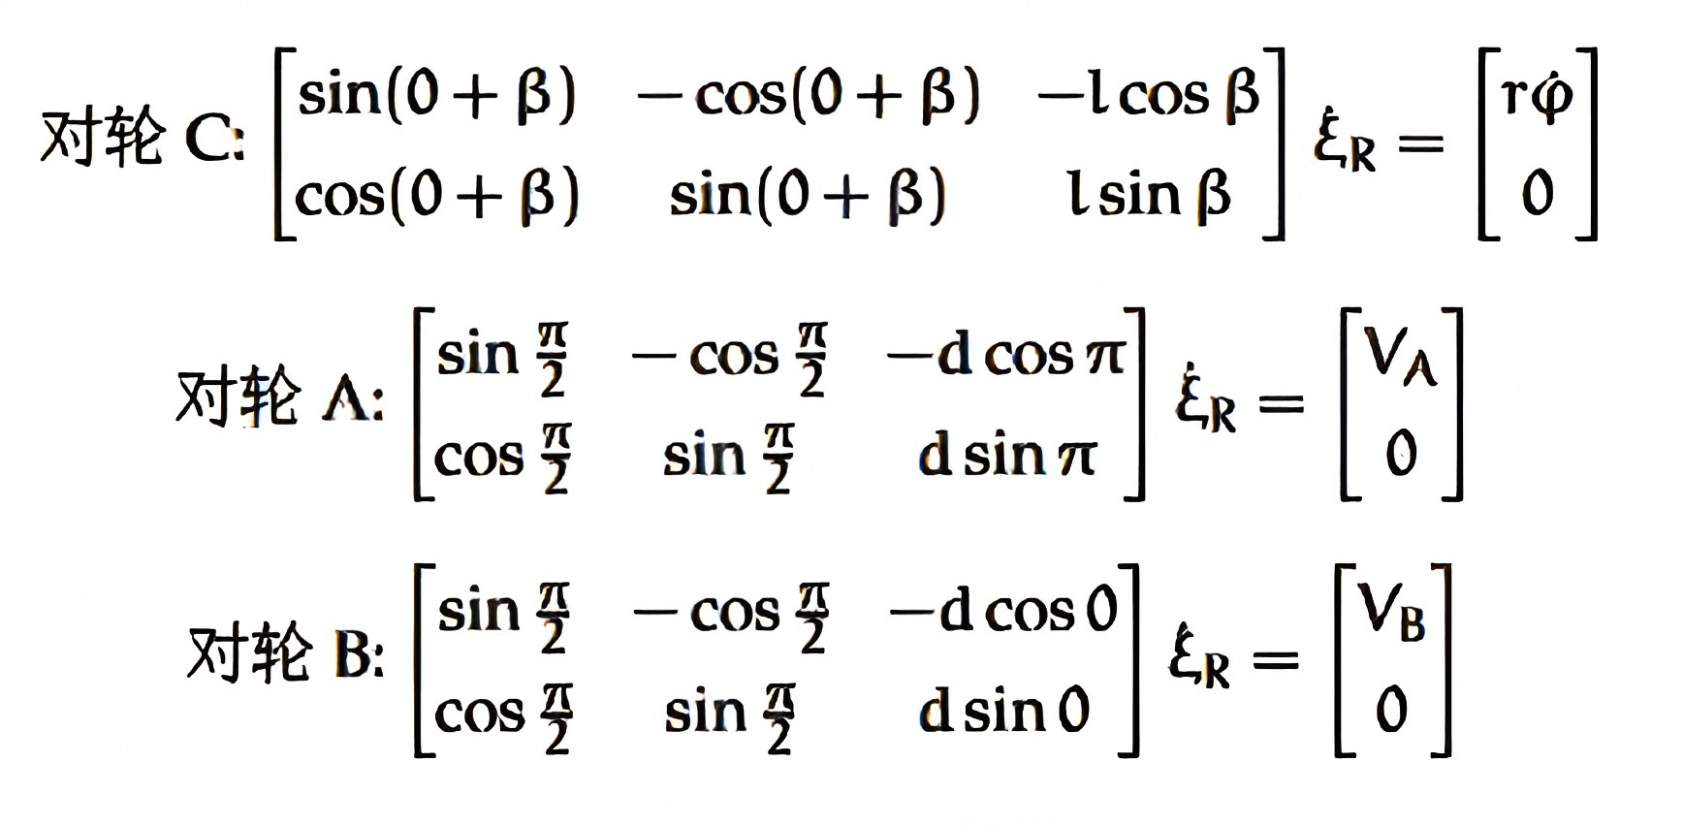
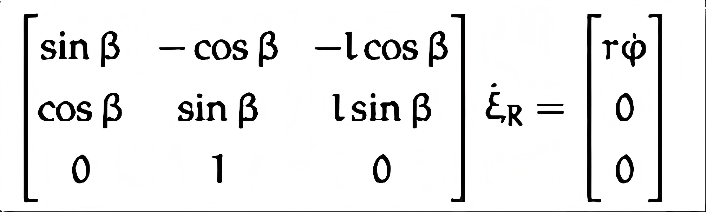
第一次作业——三轮叉车约束方程法
化简
从动轮无需滚动约束

Slide 3

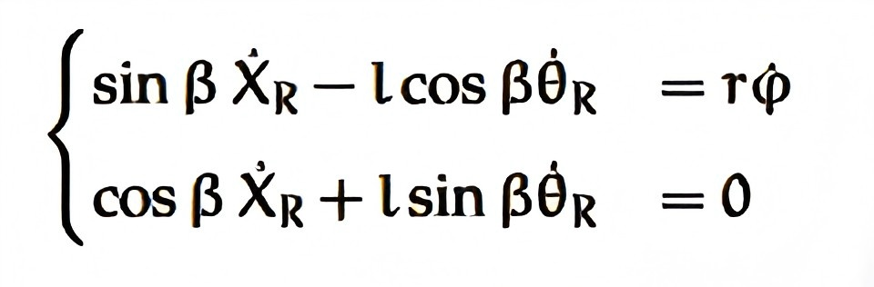

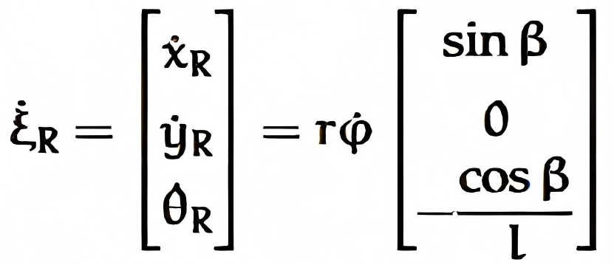
第一次作业——三轮叉车约束方程法
cosβ(1a)-sinβ(1b)
化简得
第三行代入前两行
带回(1b)

Slide 4
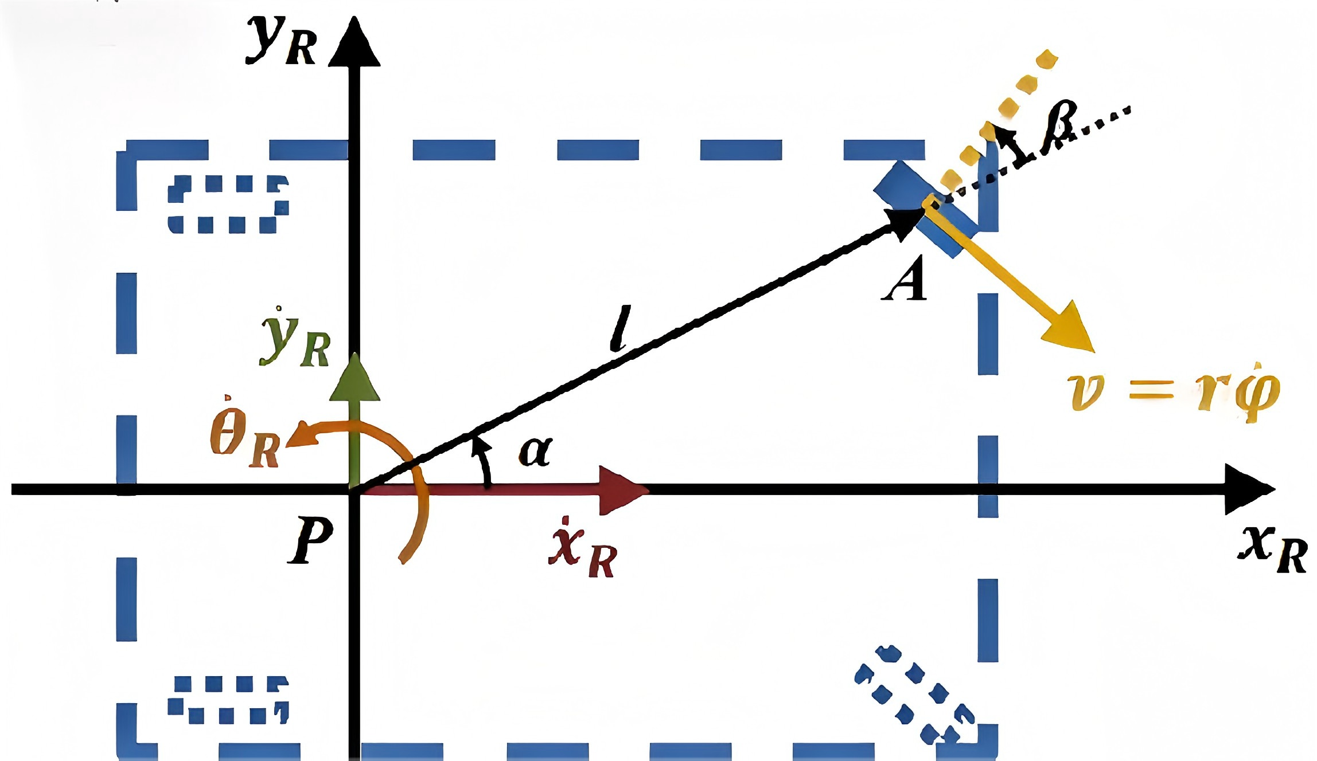
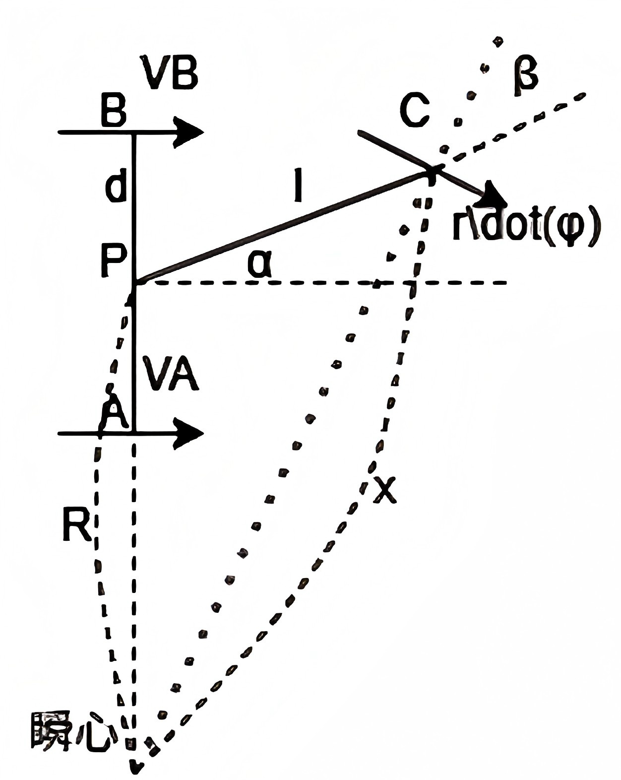
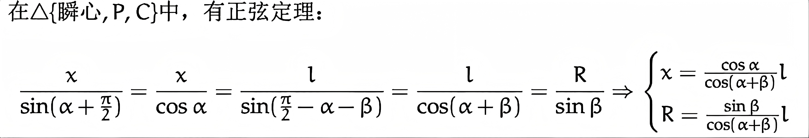
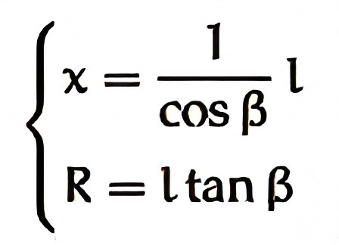
第一次作业——三轮叉车ICR法
代入α=0，有

Slide 5
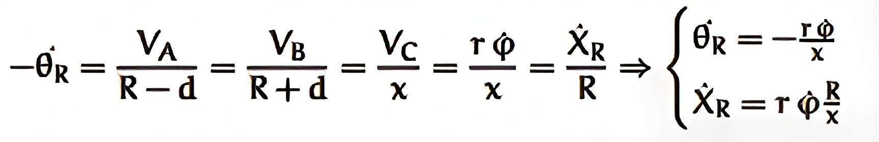
第一次作业——三轮叉车ICR法
逆时针
各点绕瞬心的角速度一致：
代入
得

Slide 6
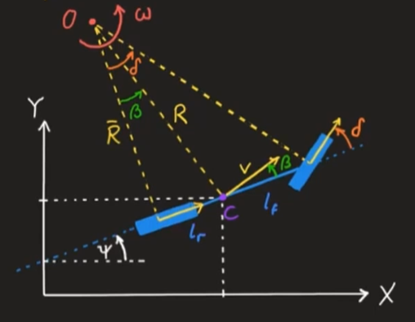
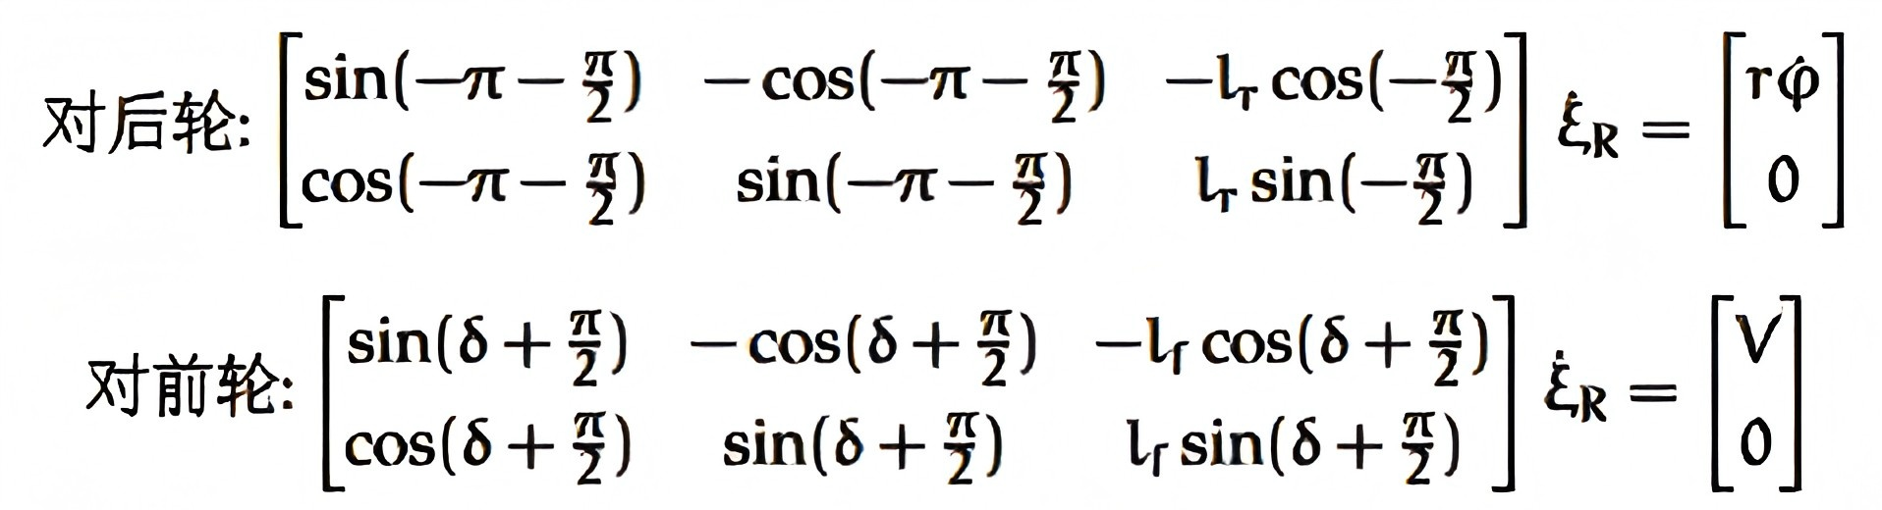
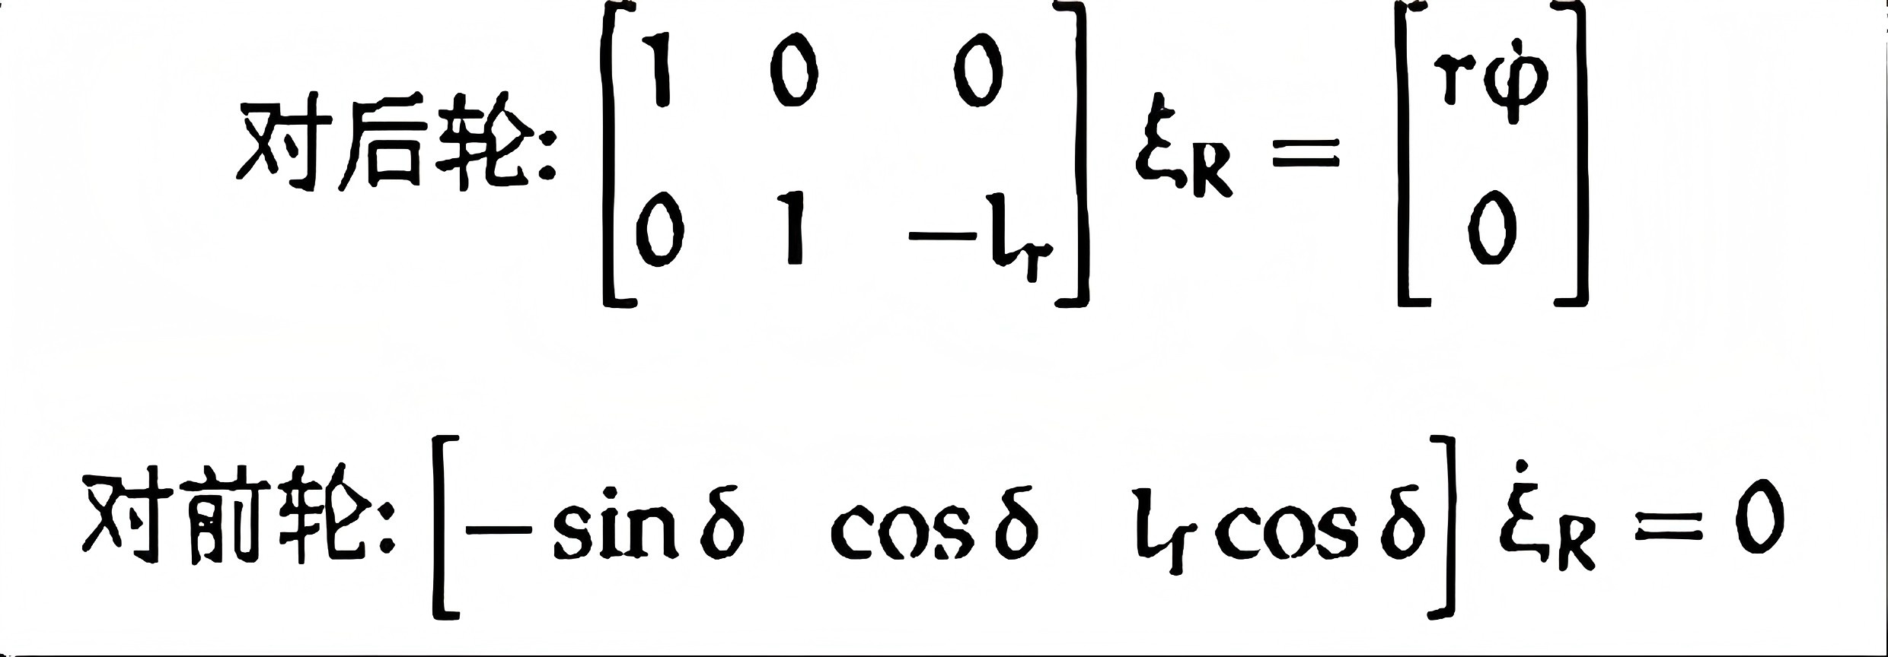
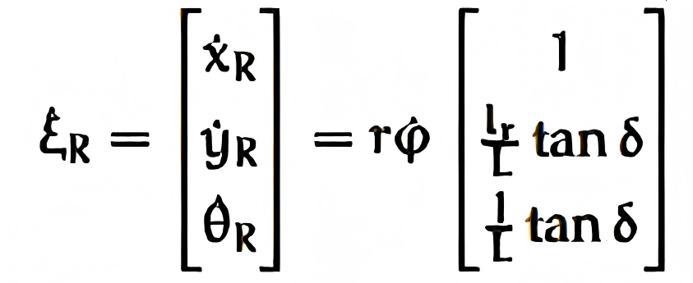
第一次作业——自行车约束方程法
自行车是后轮驱动前轮转向，机器人系坐标系原点在点C处，即座椅位置。后轮速度为 ，前轮舵角为δ。设L=lr+lf。α后=-π，β后=-π/2，α前=0，β后=δ+π/2。
从动轮无需滚动约束
化简
求解

Slide 7
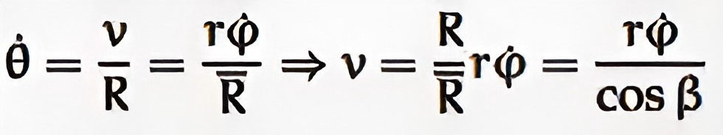
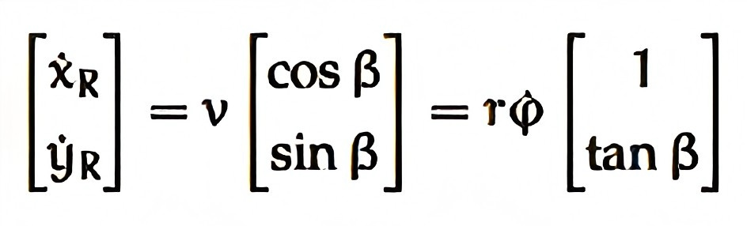

第一次作业——自行车ICR法
自行车是后轮驱动前轮转向，机器人系坐标系原点在点C处，即座椅位置。后轮速度为 ，前轮舵角为δ。设L=lr+lf。α后=-π，β后=-π/2，α前=0，β后=δ+π/2。
各点绕瞬心的角速度一致：
v
β
分解
c
直角

